Slide 1

Het mottekasteel van Bever

Slide 2
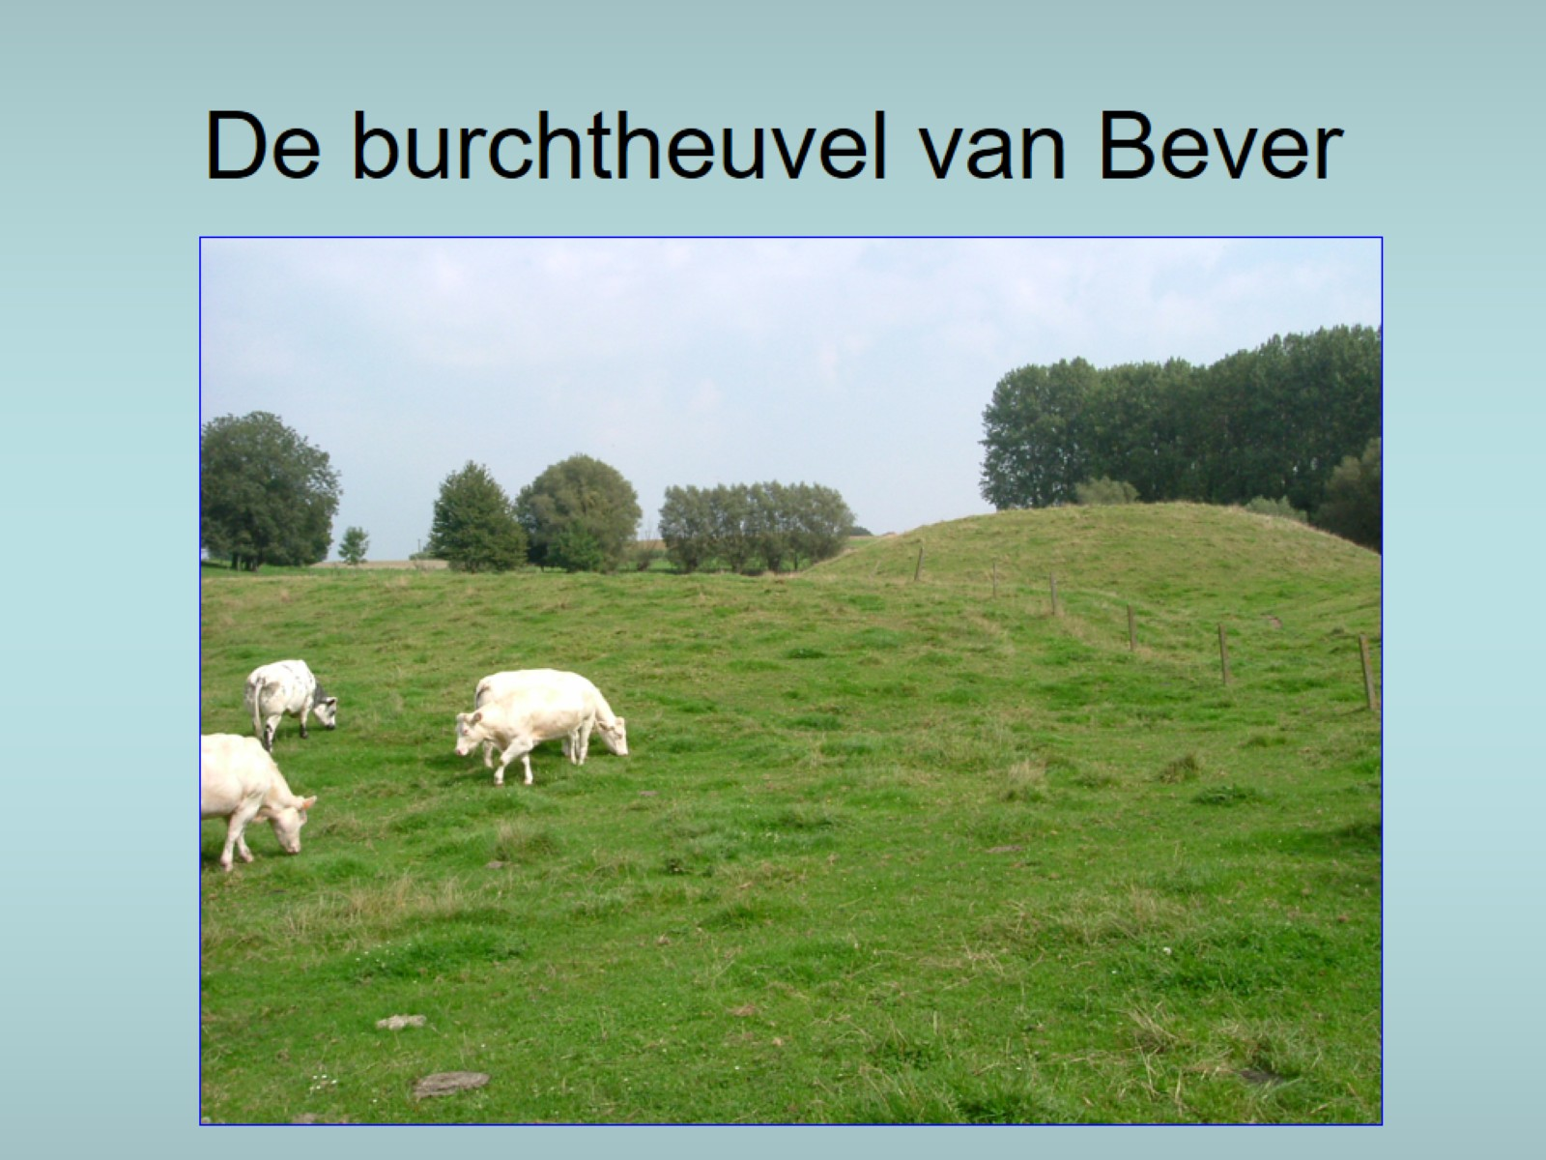
De burchtheuvel van Bever

Slide 3
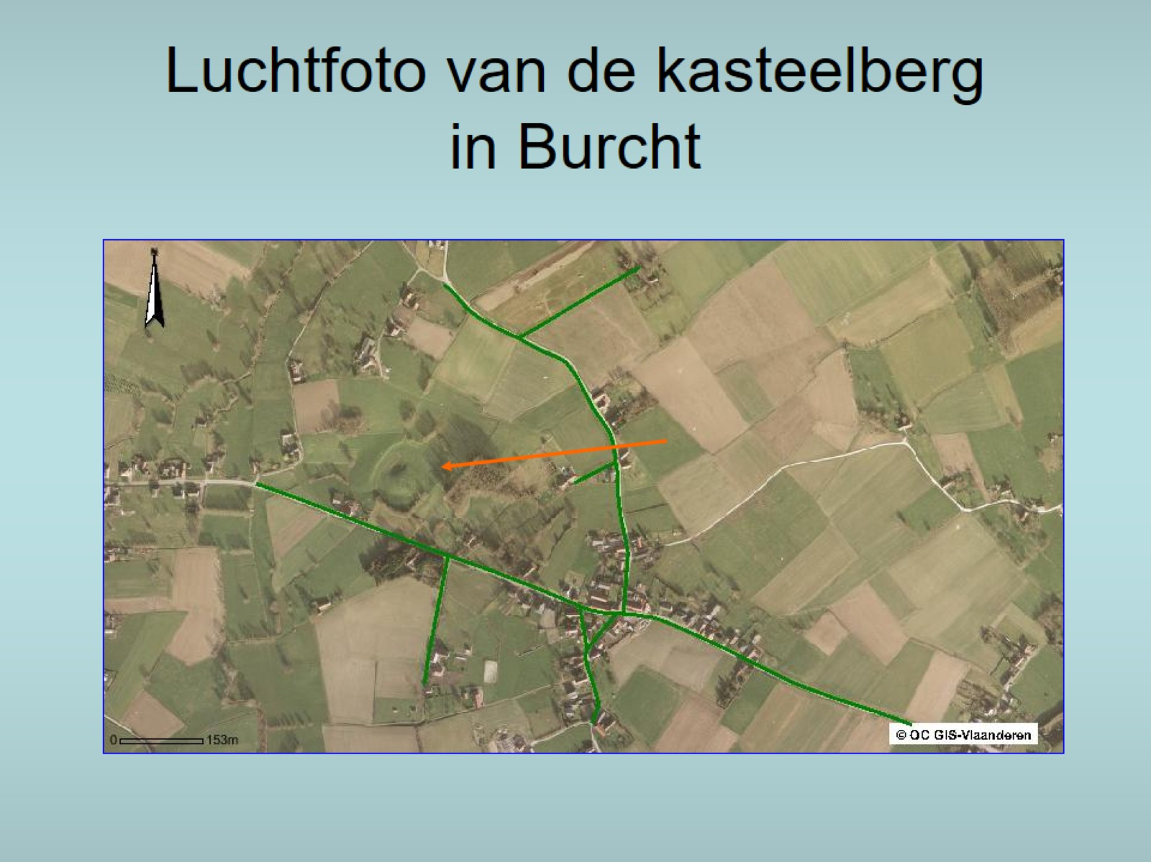
Luchtfoto van de kasteelberg in Burcht

Slide 4
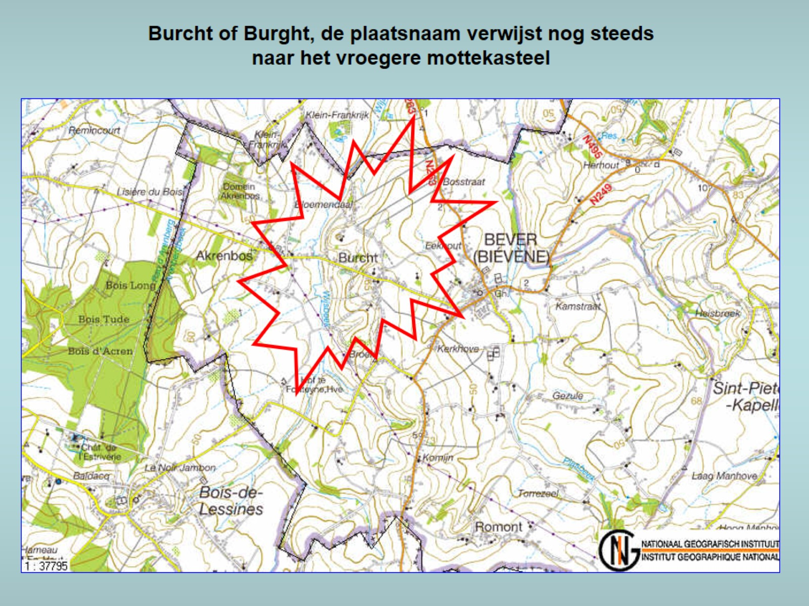

Slide 5
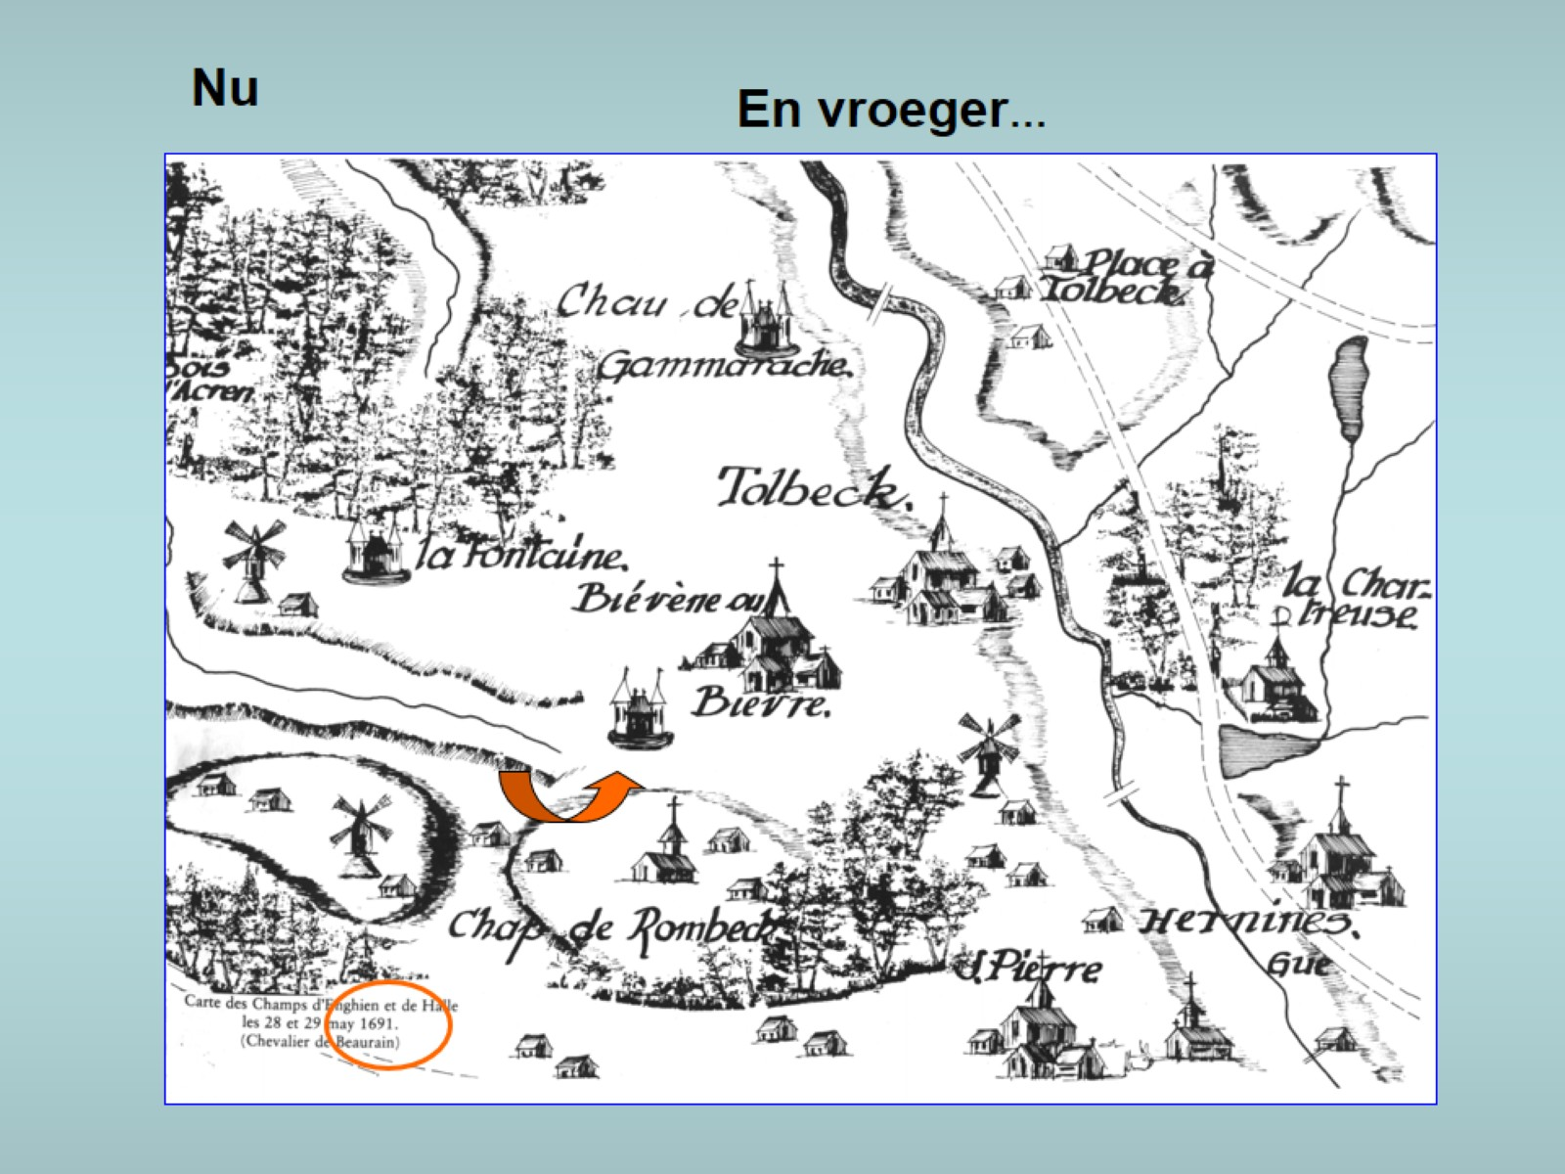

Slide 6
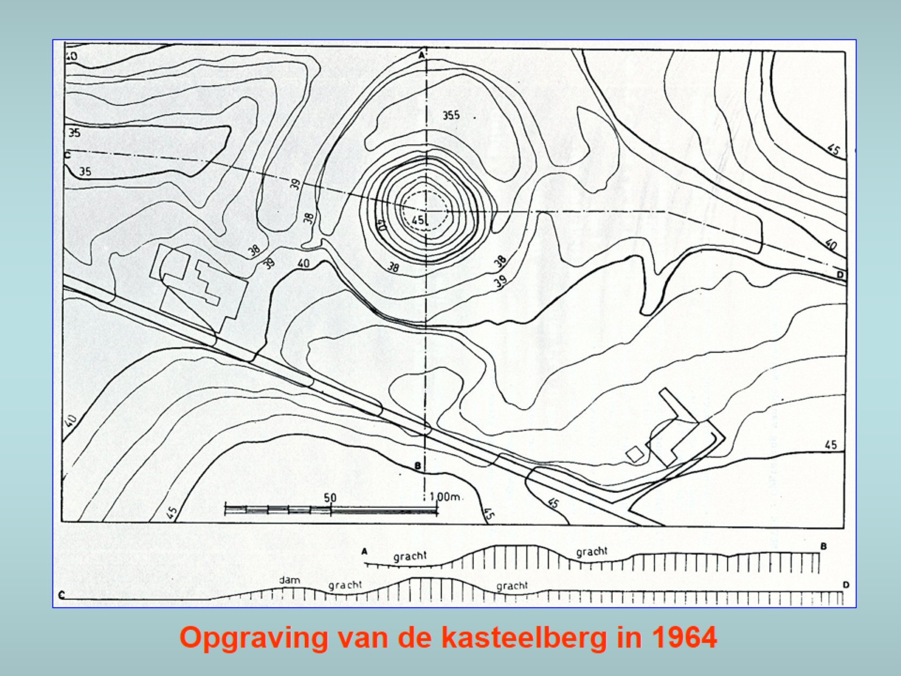

Slide 7
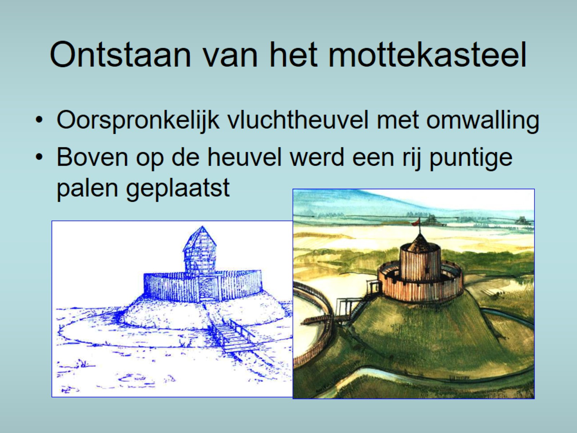
Ontstaan van het mottekasteel

Slide 8
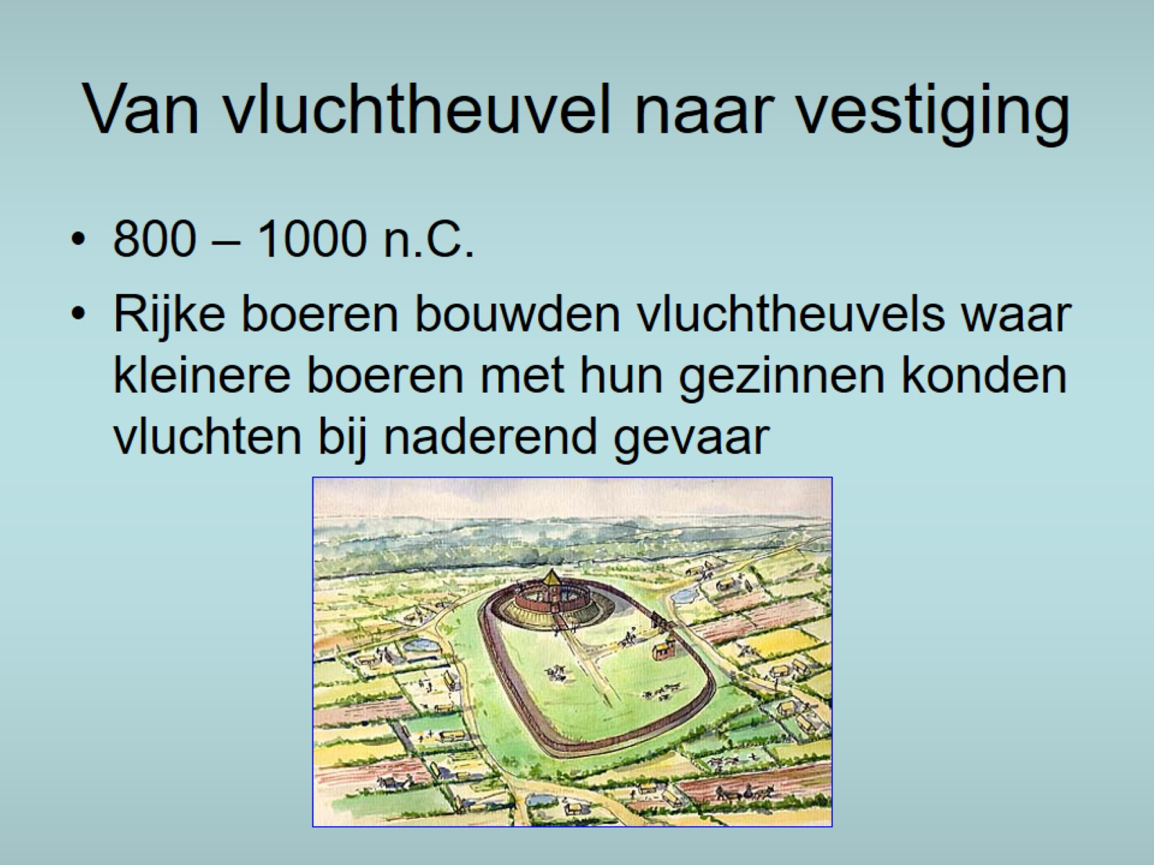
Van vluchtheuvel naar vestiging

Slide 9
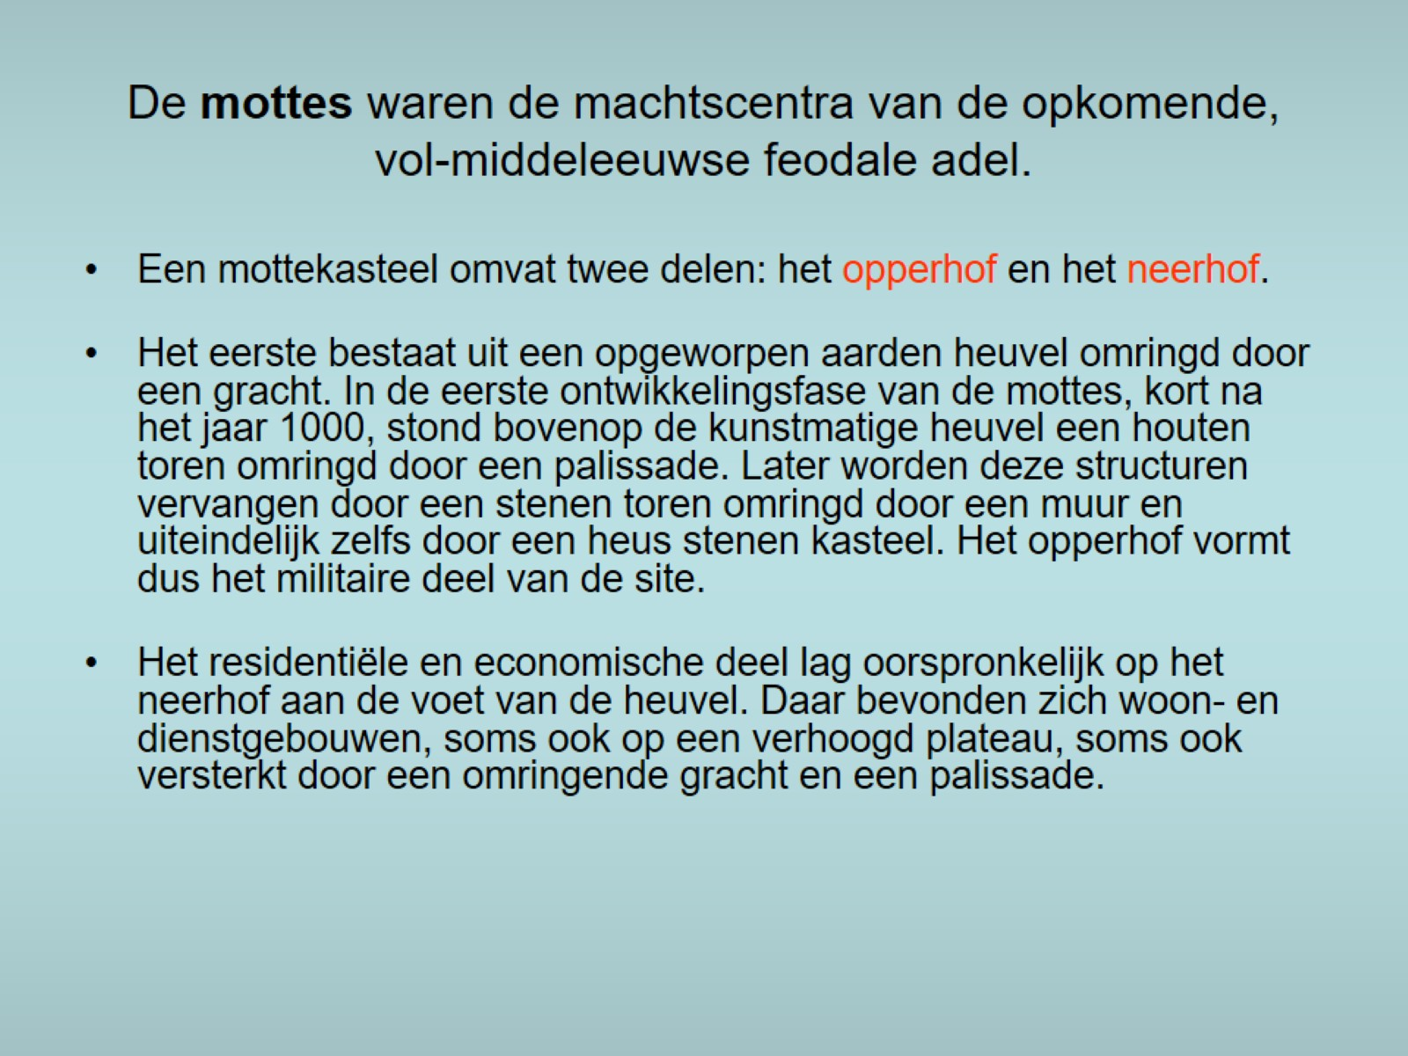
De mottes waren de machtscentra van de opkomende, vol-middeleeuwse feodale adel.

Slide 10
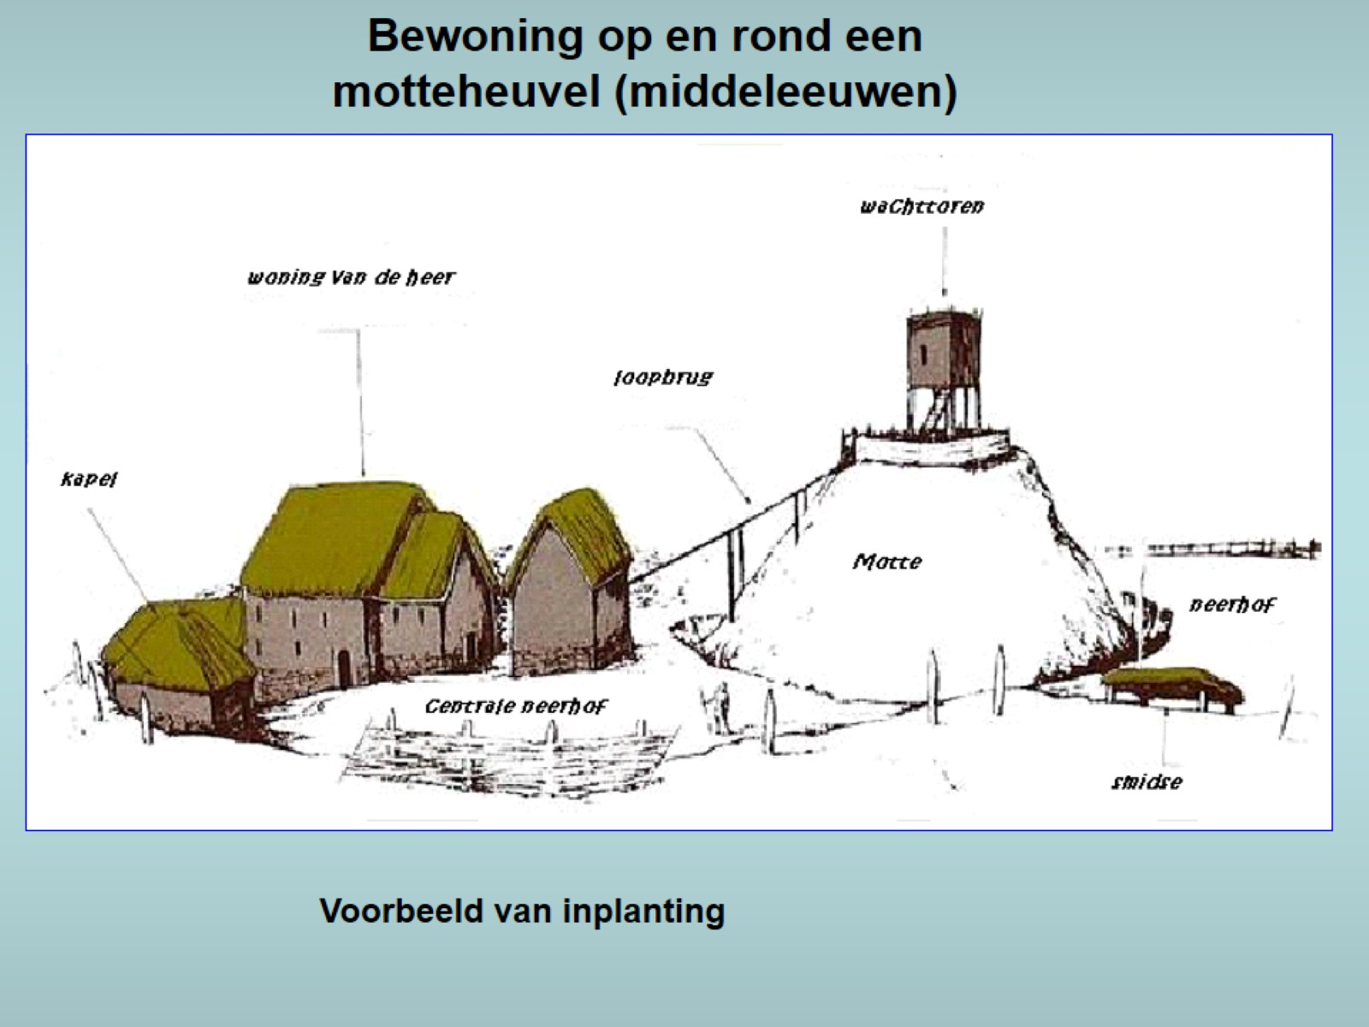

Slide 11
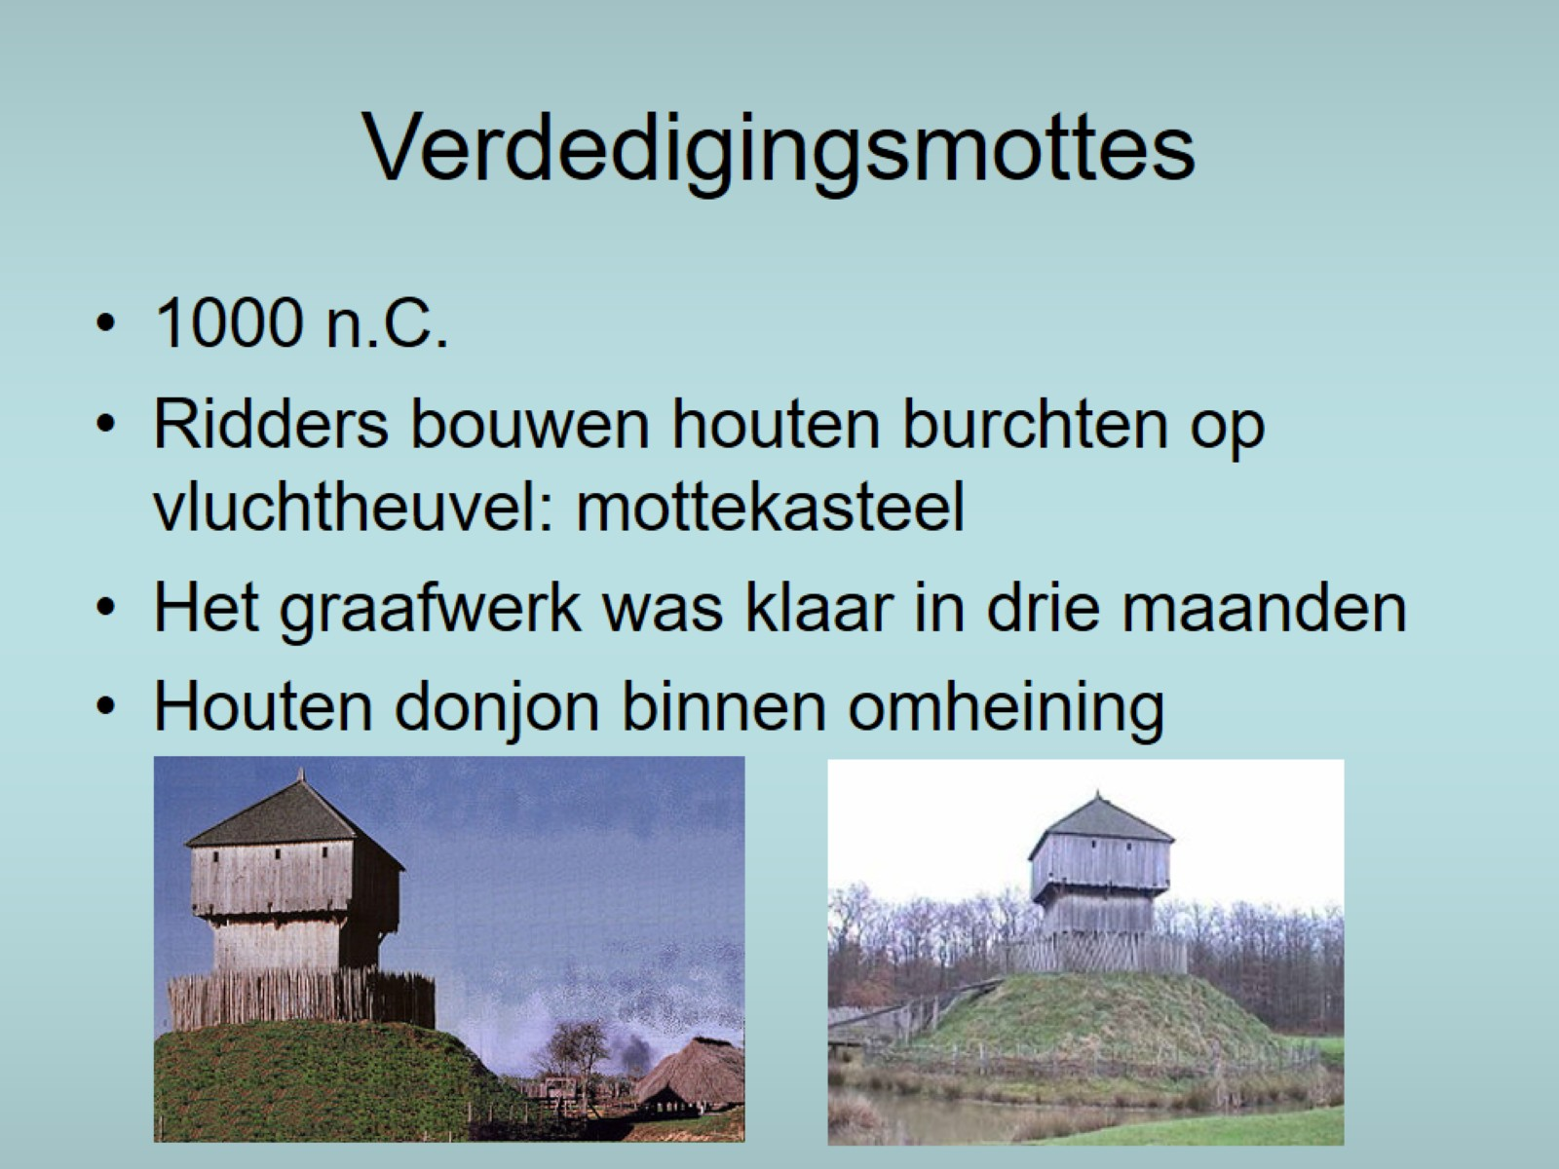
Verdedigingsmottes

Slide 12
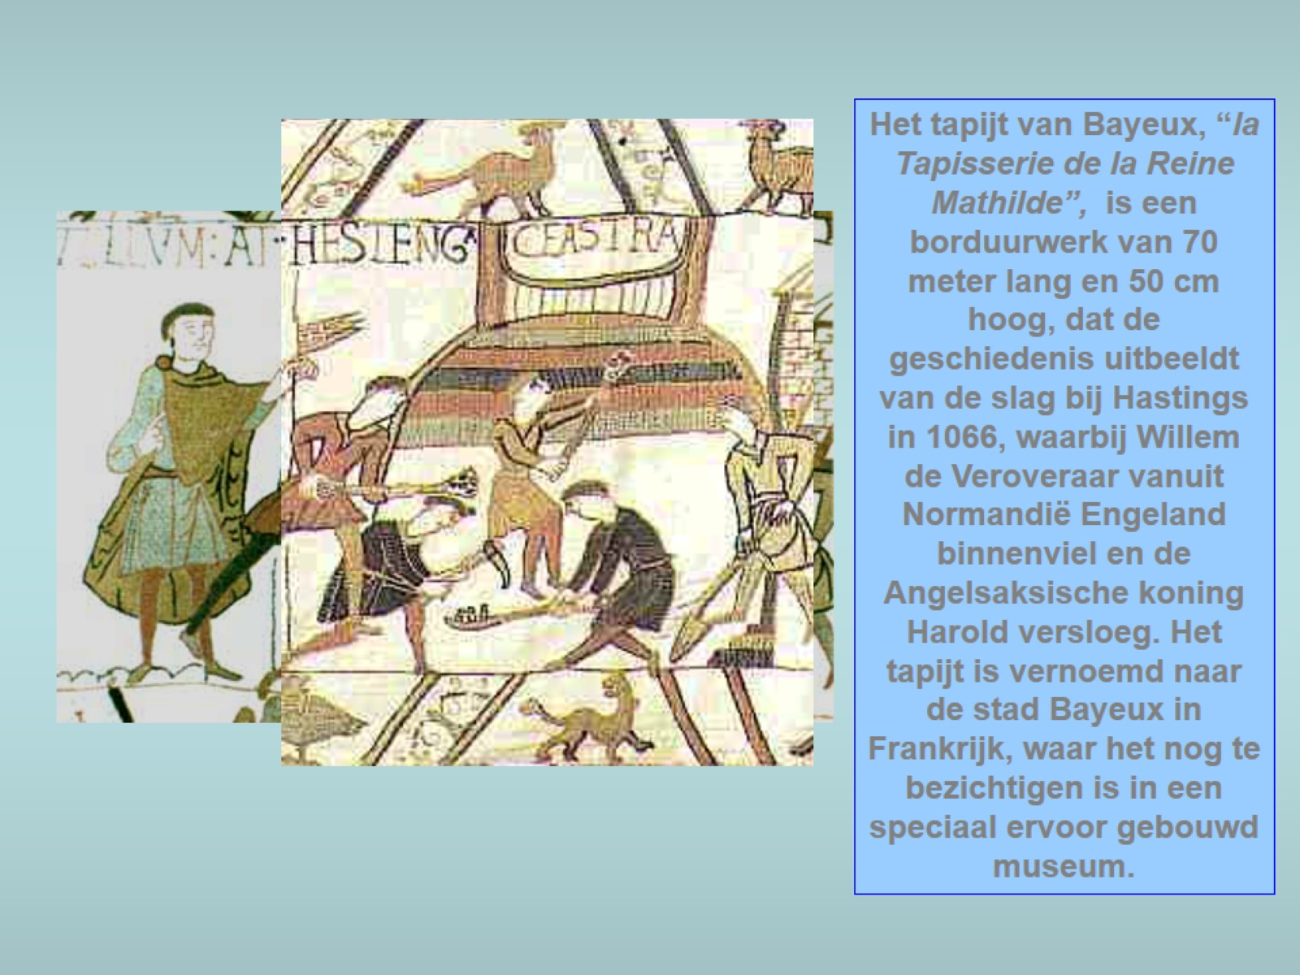

Slide 13


Slide 14
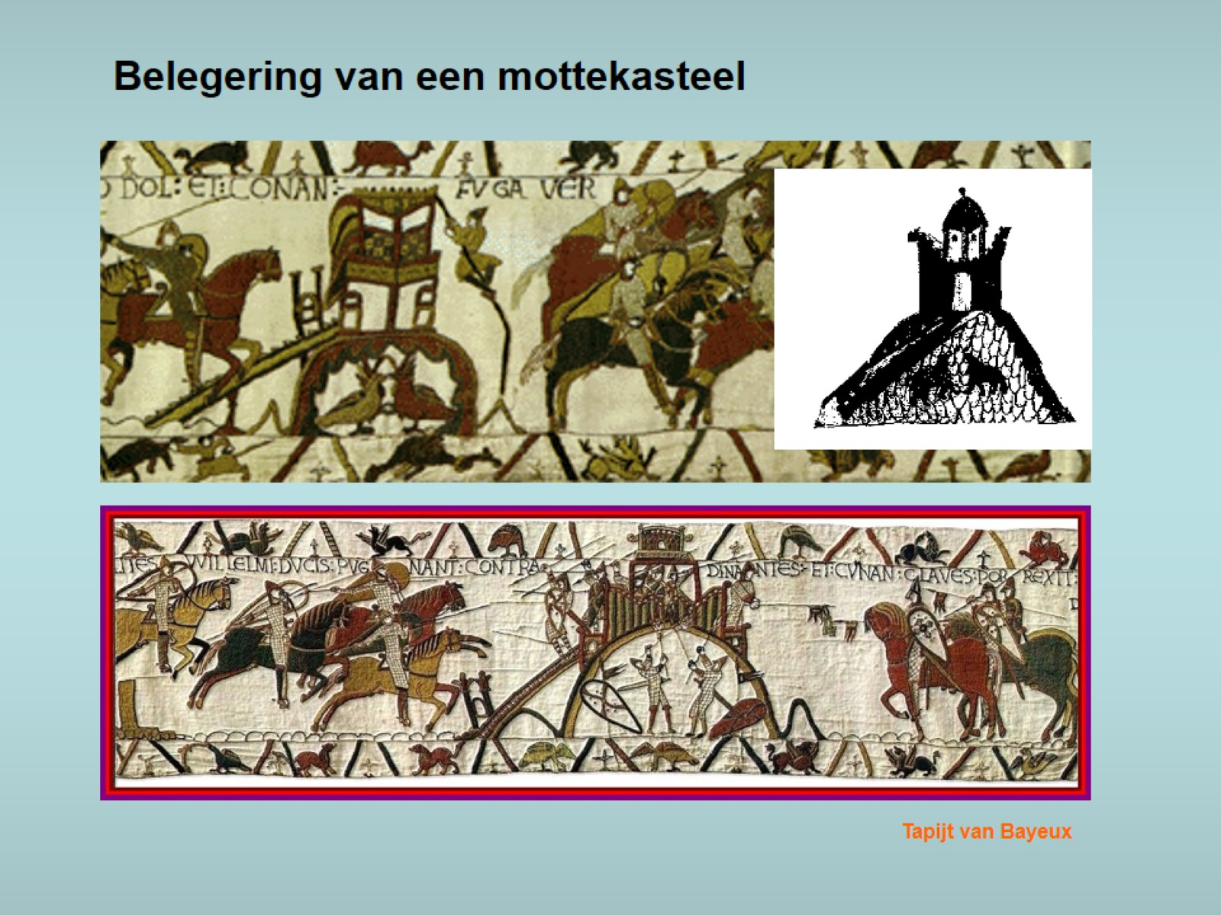

Slide 15
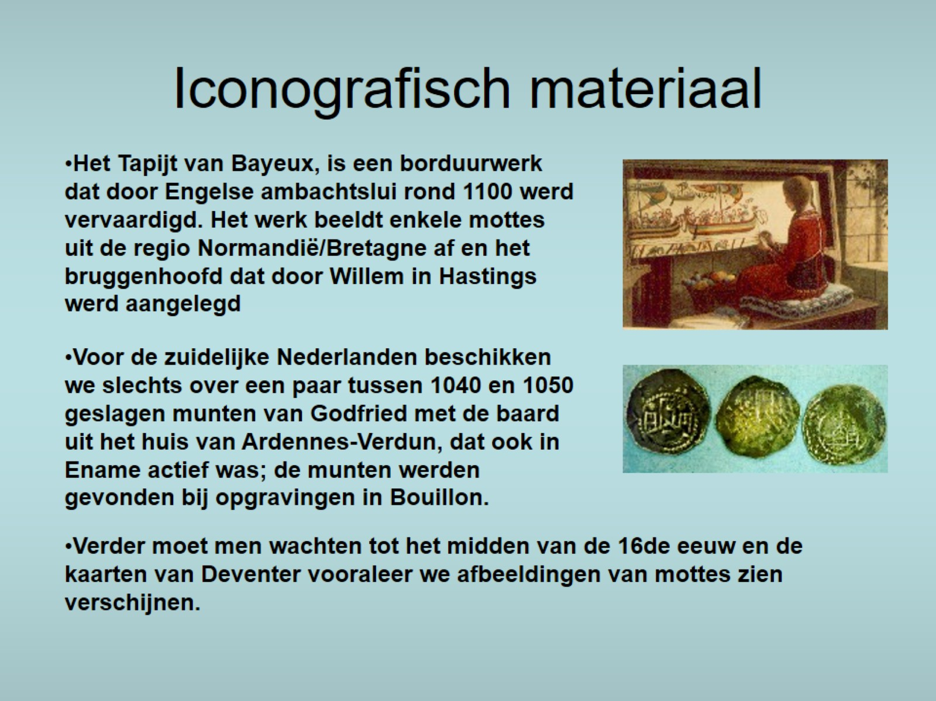
Iconografisch materiaal

Slide 16
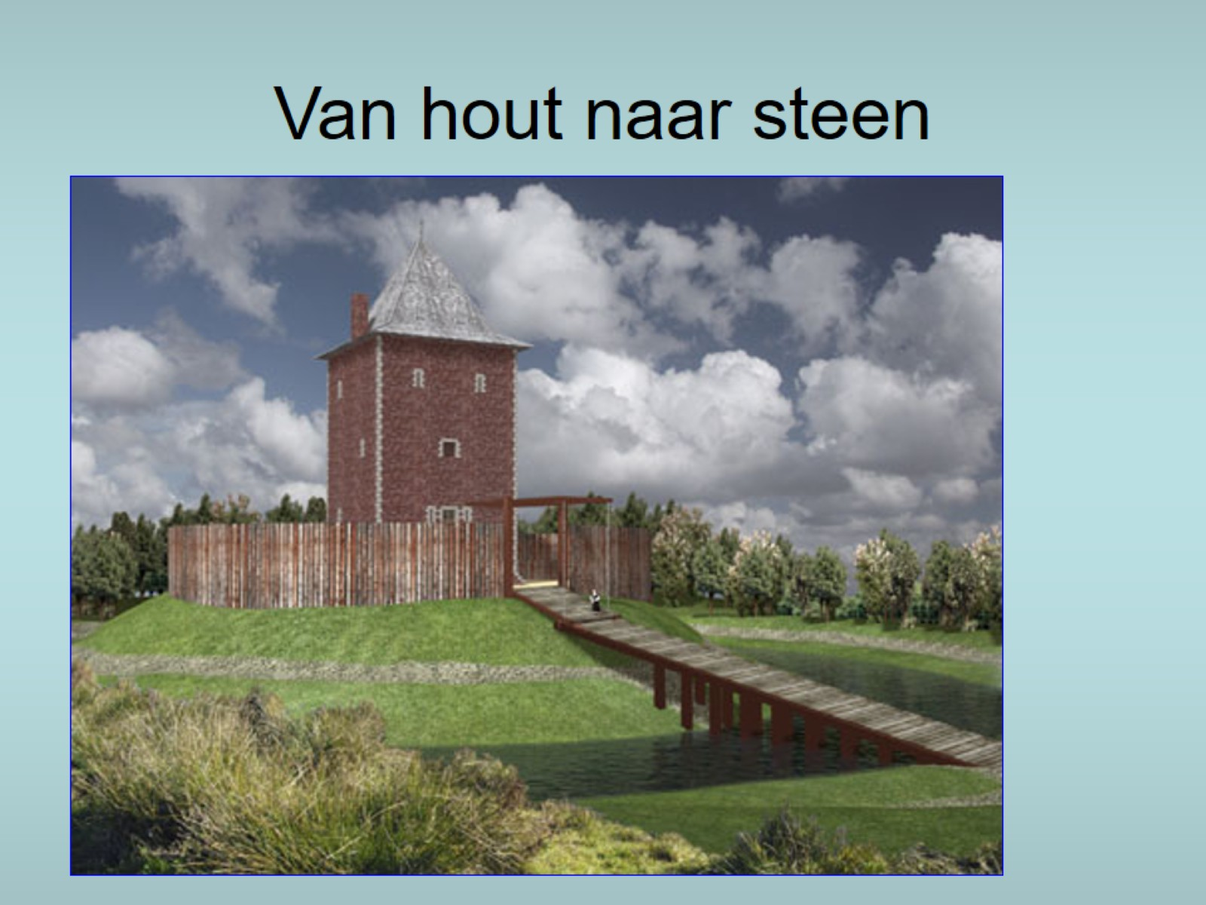
Van hout naar steen

Slide 17
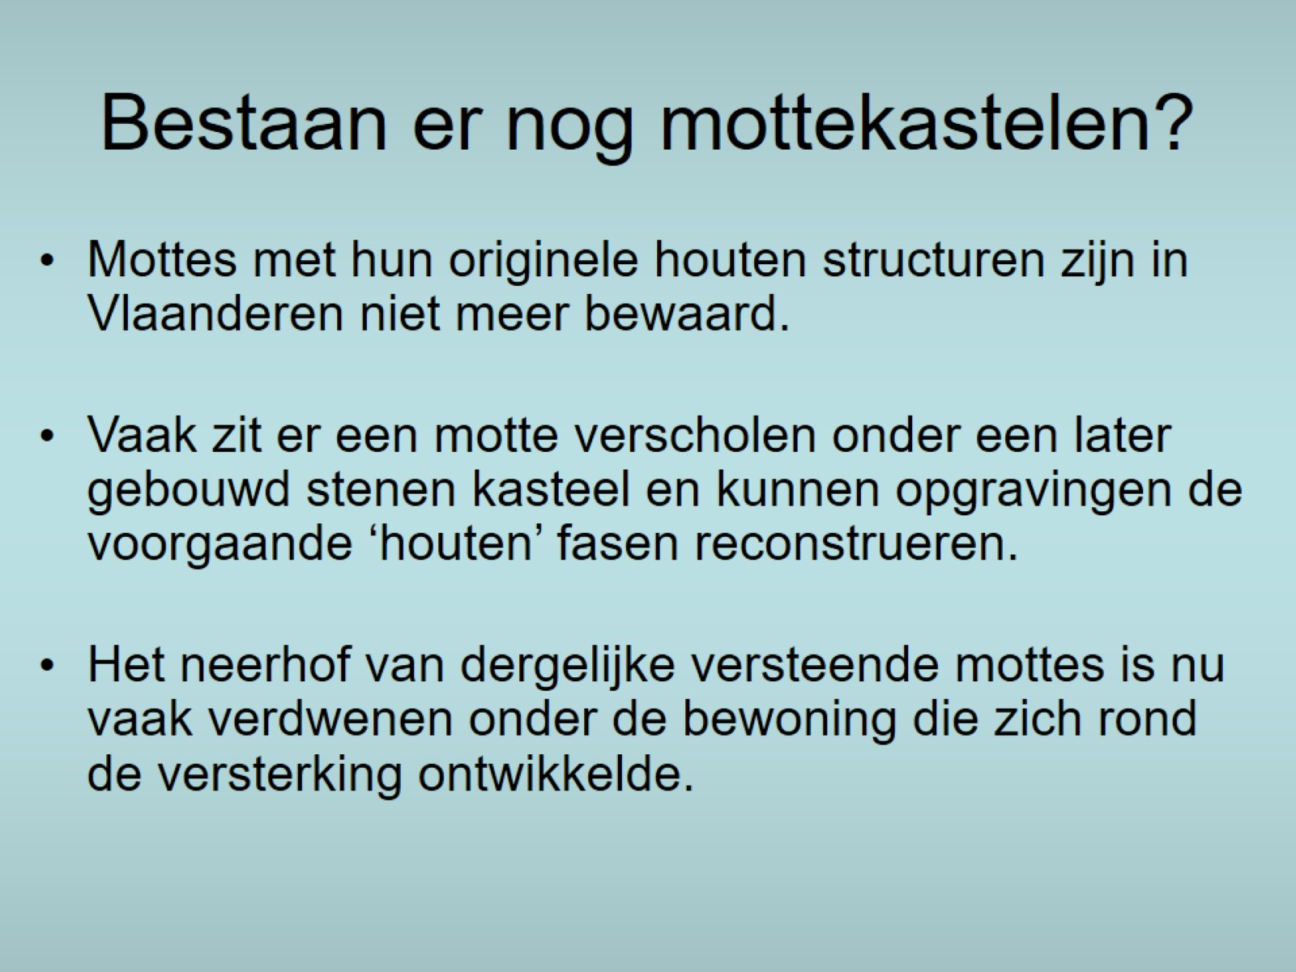
Bestaan er nog mottekastelen?

Slide 18
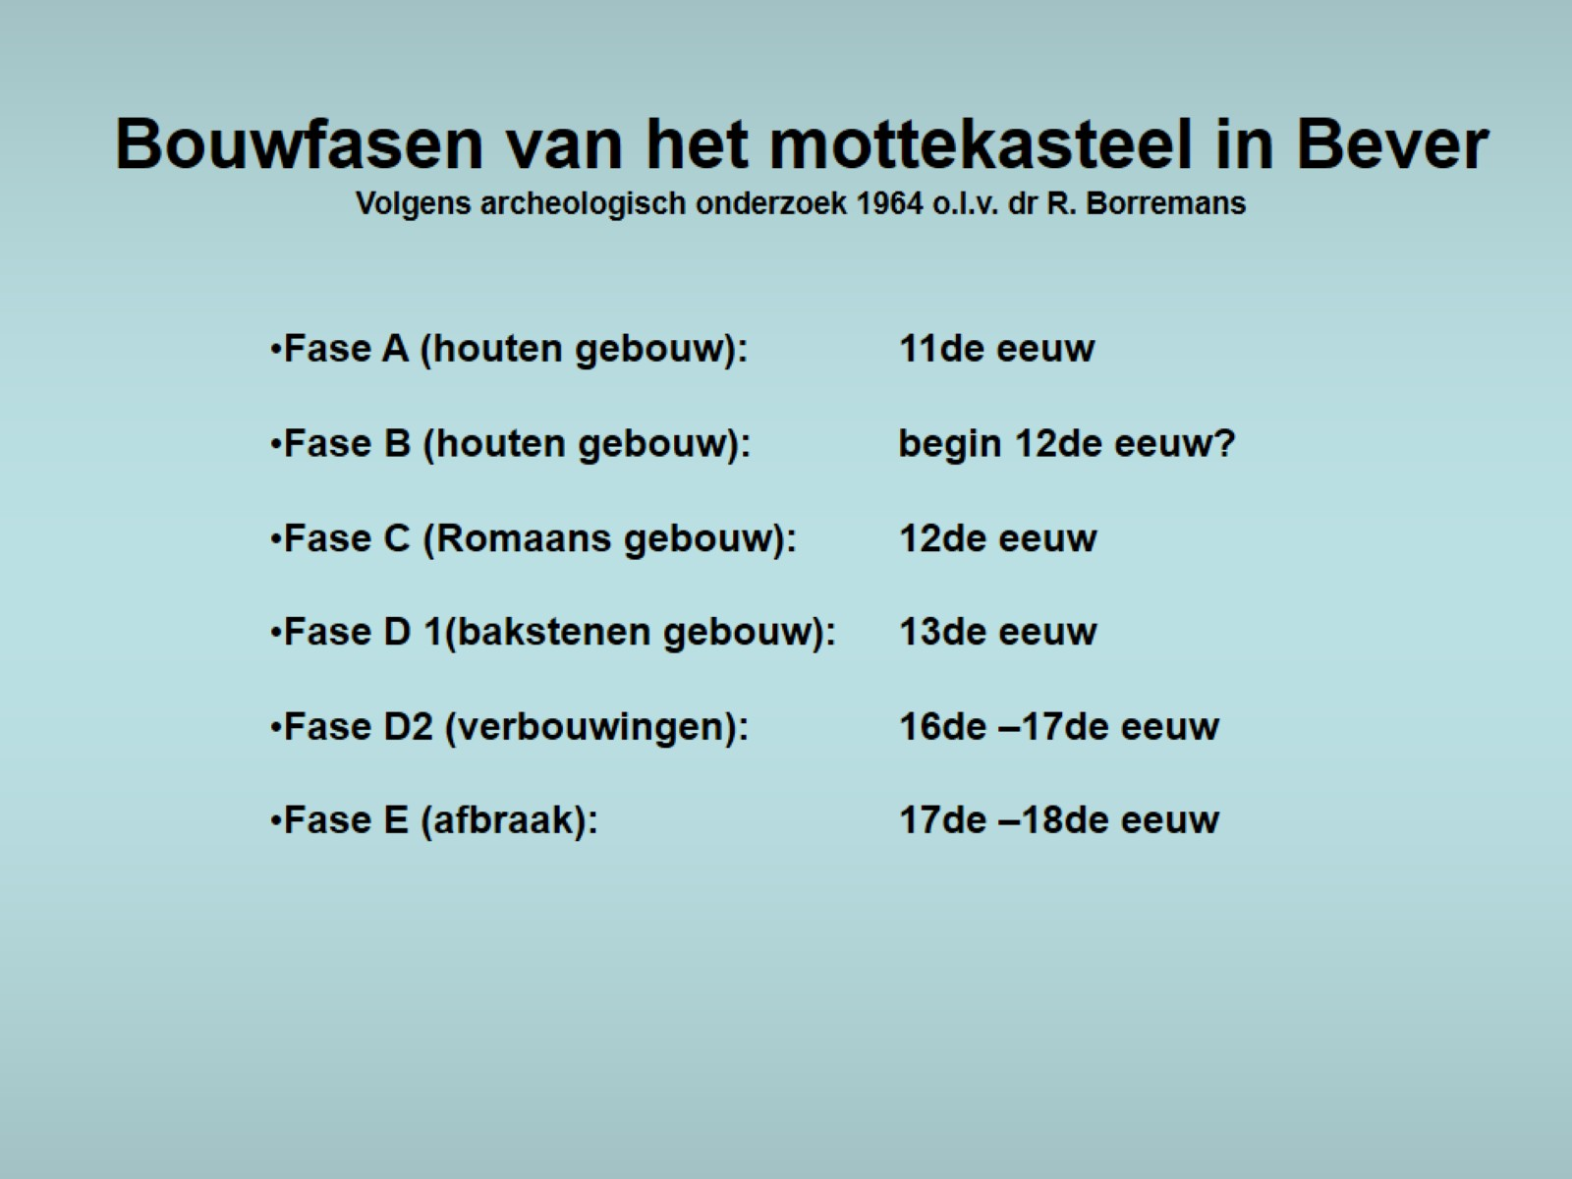

Slide 19
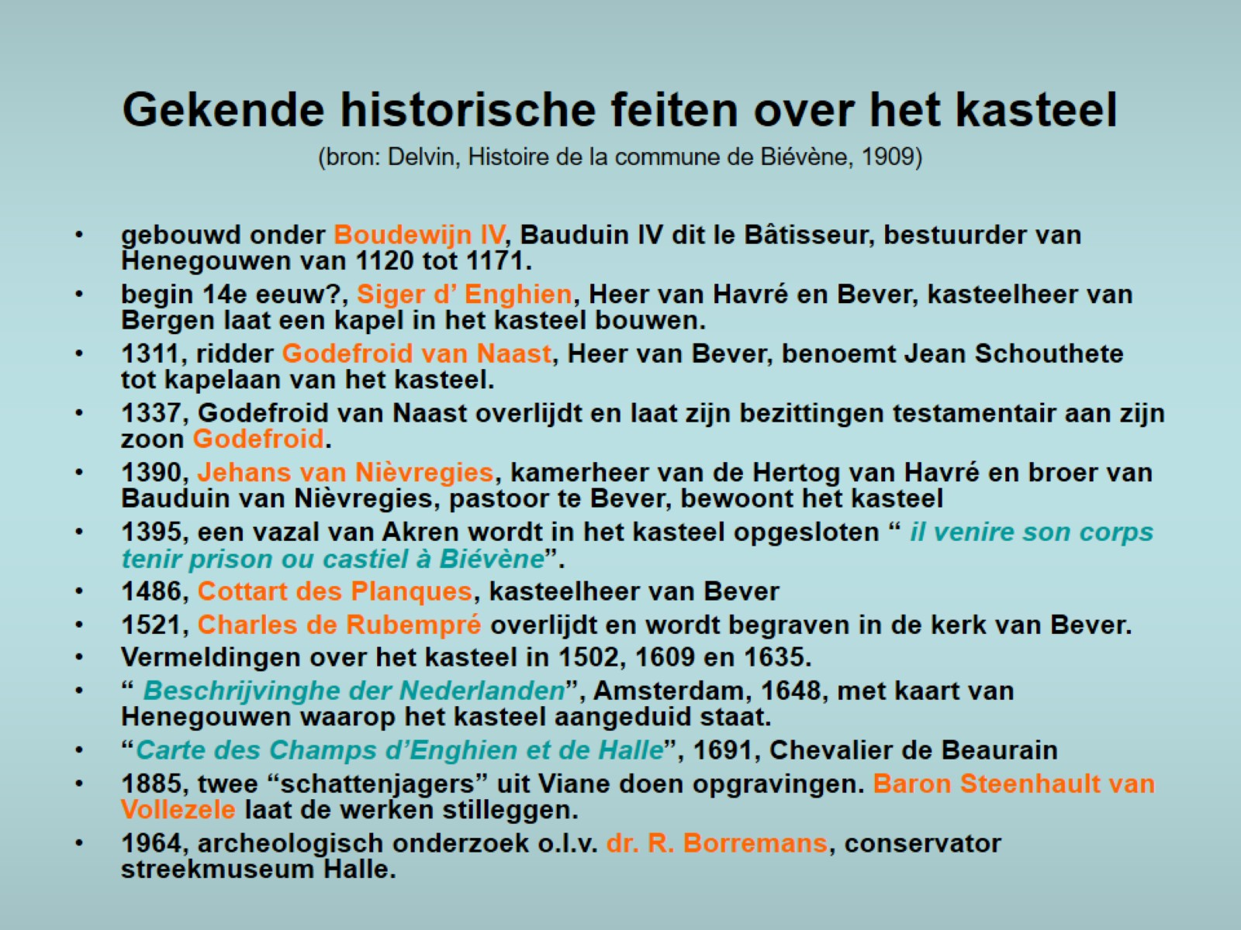
Gekende historische feiten over het kasteel
(bron: Delvin, Histoire de la commune de Biévène, 1909)

Slide 20
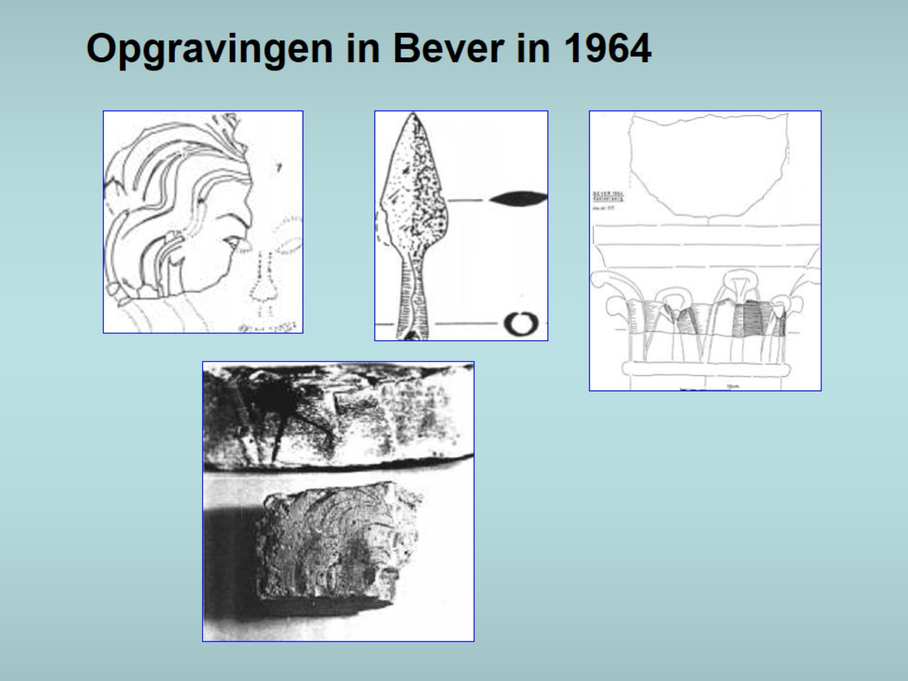

Slide 21
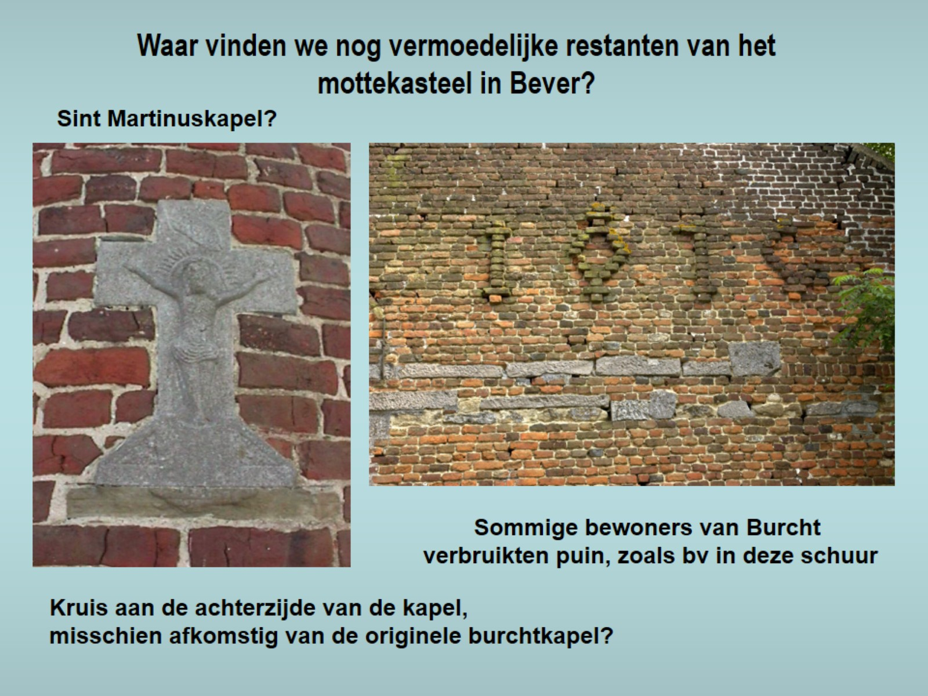

Slide 22
